Slide 1

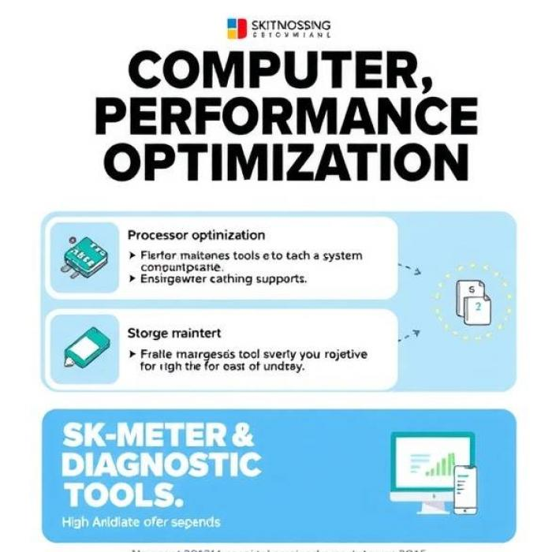
Титульный лист
В этой презентации мы рассмотрим основные аспекты оптимизации производительности компьютера, включая четыре ключевых столпа, которые влияют на неё, а также симптомы проблем. Обсудим инструменты для диагностики системы, управление питанием и оптимизацию работы процессора, а также важные аспекты обслуживания накопителей и борьбы с визуальными эффектами и службами-паразитами. Кроме того, мы затронем скрытые угрозы и специализированное программное обеспечение для продвинутых пользователей.

Slide 2


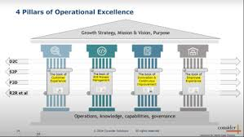
Четыре столпа производительности и симптомы
Эффективное использование ресурсов ПК базируется на четырёх столпах: оптимизация аппаратного обеспечения, рациональное распределение нагрузки между компонентами, грамотное управление оперативной памятью и оптимизация работы с файлами.
Симптомы низкой производительности могут включать замедление работы системы, частые зависания программ, долгий отклик интерфейса и перегрев компонентов, что указывает на необходимость принятия мер по улучшению производительности.
Регулярный мониторинг системных ресурсов и своевременное устранение возникающих проблем способствуют стабильной и быстрой работе компьютера.

Slide 3
Инструменты диагностики
Инструменты диагностики позволяют оценить текущее состояние аппаратных и программных компонентов компьютера, выявить проблемы с производительностью и оптимизировать использование ресурсов. К ним относятся специализированные программы для мониторинга температуры, нагрузки на процессор и оперативную память, а также для выявления ошибок и сбоев в работе системы.
Использование этих инструментов помогает предотвратить возможные неполадки и повысить эффективность работы ПК.

Slide 4
Автозагрузка и фоновая активность
Автозагрузка при включении компьютера запускает множество программ, которые могут замедлять систему и занимать оперативную память. Фоновая активность приложений в режиме ожидания также негативно влияет на производительность.
Регулярная проверка и отключение ненужных программ в автозагрузке помогут оптимизировать использование ресурсов ПК и ускорить его работу.

Slide 5
Управление питанием и парковка ядер
Управление питанием позволяет оптимизировать энергопотребление компонентов ПК в зависимости от текущих задач, что способствует снижению общего энергопотребления и увеличению времени автономной работы ноутбука. Парковка ядер процессора обеспечивает эффективное распределение нагрузки между активными ядрами, позволяя снизить тепловыделение и энергопотребление при низкой загрузке системы, что также способствует экономии ресурсов и увеличению срока службы компонентов.
Эти технологии помогают обеспечить баланс между производительностью и энергоэффективностью, оптимизируя использование ресурсов ПК.

Slide 6

Файл подкачки (pagefile.sys)
Файл подкачки (pagefile.
sys) — это специальный системный файл, который используется для временного хранения данных, не помещающихся в оперативной памяти компьютера.
При нехватке оперативной памяти система перемещает часть данных из ОЗУ в файл подкачки, что позволяет продолжить работу без сбоев. Однако использование файла подкачки может снизить производительность системы, поэтому важно оптимизировать его размер и расположение для достижения баланса между стабильностью и скоростью работы компьютера.

Slide 7
Обслуживание накопителей (HDD vs SSD)
Обслуживание жёстких дисков (HDD) требует регулярной проверки состояния и очистки от пыли, а также замены изношенных компонентов, в то время как твердотельные накопители (SSD) более надёжны и не нуждаются в механической чистке, однако требуют обновления прошивки для поддержания оптимальной производительности.
Оба типа накопителей имеют свои особенности обслуживания, которые необходимо учитывать при оптимизации использования ресурсов ПК. Регулярное техническое обслуживание накопителей способствует увеличению срока их службы и повышению общей эффективности работы компьютера.

Slide 8
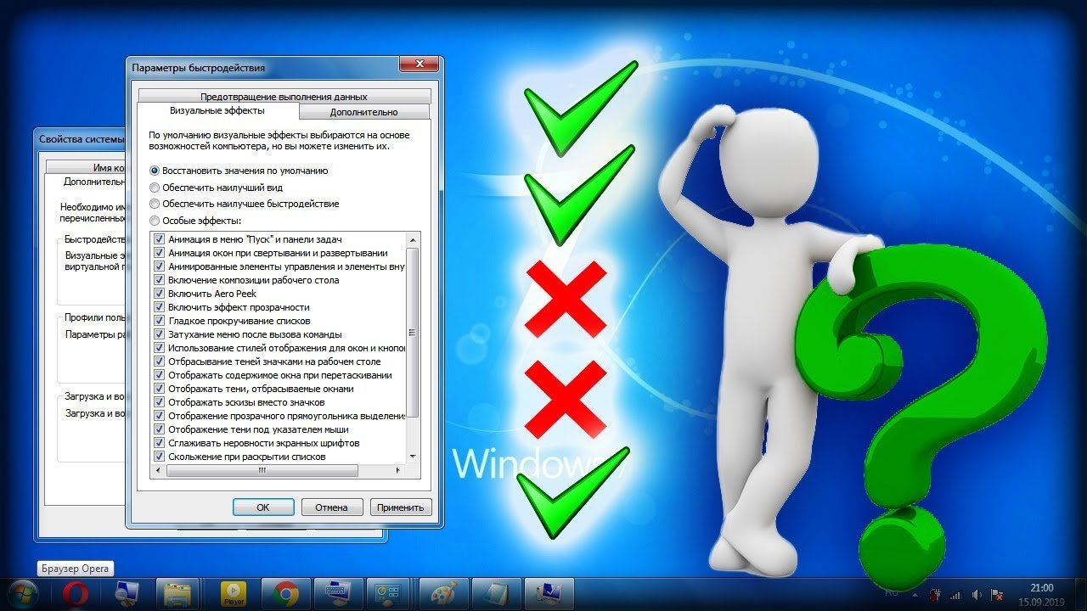
Визуальные эффекты и службы-паразиты
Визуальные эффекты, такие как анимация и сложные графические интерфейсы, могут значительно нагружать центральный процессор и оперативную память, отвлекая ресурсы от выполнения основных задач.
Службы-паразиты, работающие в фоновом режиме, часто потребляют системные ресурсы без видимой пользы, снижая общую производительность компьютера. Для оптимизации использования ресурсов ПК важно регулярно анализировать и отключать ненужные визуальные эффекты и службы, чтобы повысить эффективность работы системы.

Slide 9

Скрытые угрозы и софт для профи
Многие программы в фоновом режиме потребляют ресурсы системы, снижая производительность ПК.
Для выявления таких процессов и управления ими используются специализированные утилиты.
Они помогают оптимизировать нагрузку на процессор и оперативную память, обеспечивая стабильную работу компьютера.

Slide 10
Заключение и чек-лист
В ходе презентации мы рассмотрели основные методы оптимизации использования ресурсов ПК, которые помогут повысить производительность и продлить срок службы оборудования.
Для успешной реализации предложенных решений рекомендуется использовать чек-лист с ключевыми шагами и параметрами настройки.
Чек-лист станет вашим надёжным помощником в оптимизации работы компьютера и улучшении пользовательского опыта.

Slide 11

Спасибо за внимание!
Спасибо за внимание. В этой презентации мы рассмотрели основные аспекты оптимизации производительности компьютера, включая инструменты диагностики, управление питанием и обслуживание накопителей. Мы также обсудили скрытые угрозы и поделились чек-листом для улучшения работы системы.

